Slide 1
Team 12
SWE3002-42
Team Project
Presentation
Project Team Building Platform

Slide 2

목차
a table of contents
1
프로젝트 소개
2
SRS
3
구현 결과
4
테스트 진행 및 결과

Slide 3

Part 1
프로젝트 소개

Slide 4

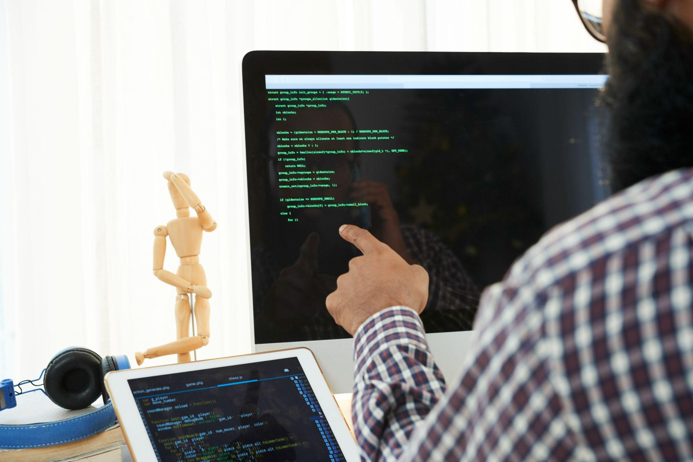

Part 1
프로젝트 소개 - Why?
학생들은 왜 프로젝트를 시작할까
호기심
공부
포트폴리오

Slide 5
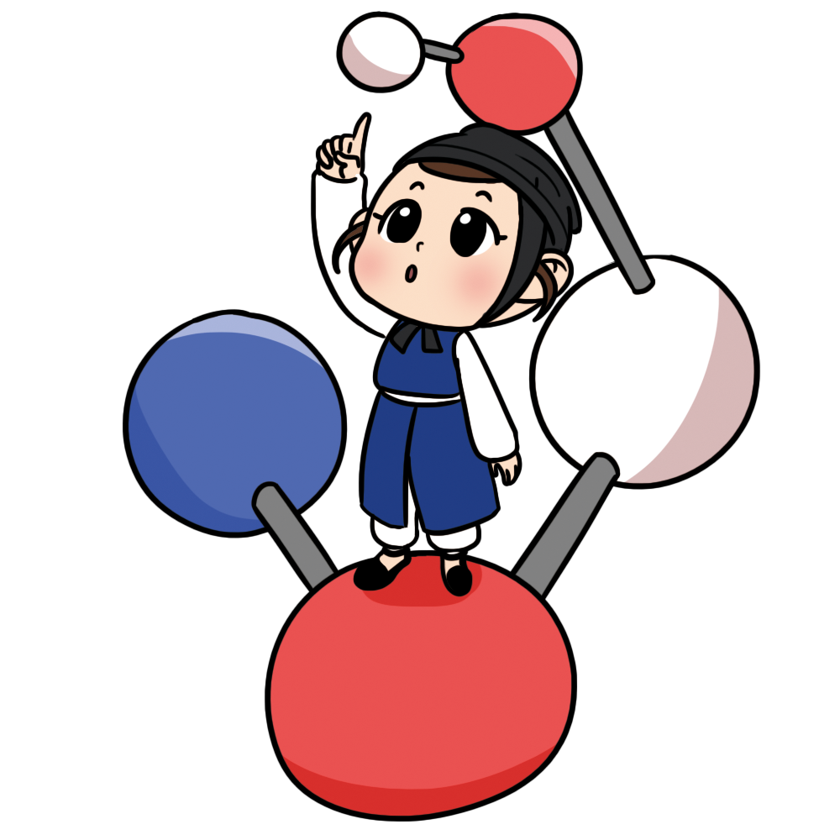
Part 1
프로젝트 소개 - Why?
대학생들에게 필요한 것은…
팀원 모집!!
같이 프로젝트 할 사람…

Slide 6






Part 1
프로젝트 소개 - Why?
참여 자격 제한(6개월 이상 현업자), 참가비(20만원)
창업, 스타트업 중심의 목적
IT 분야 중심의 프로젝트와 스터디

Slide 7

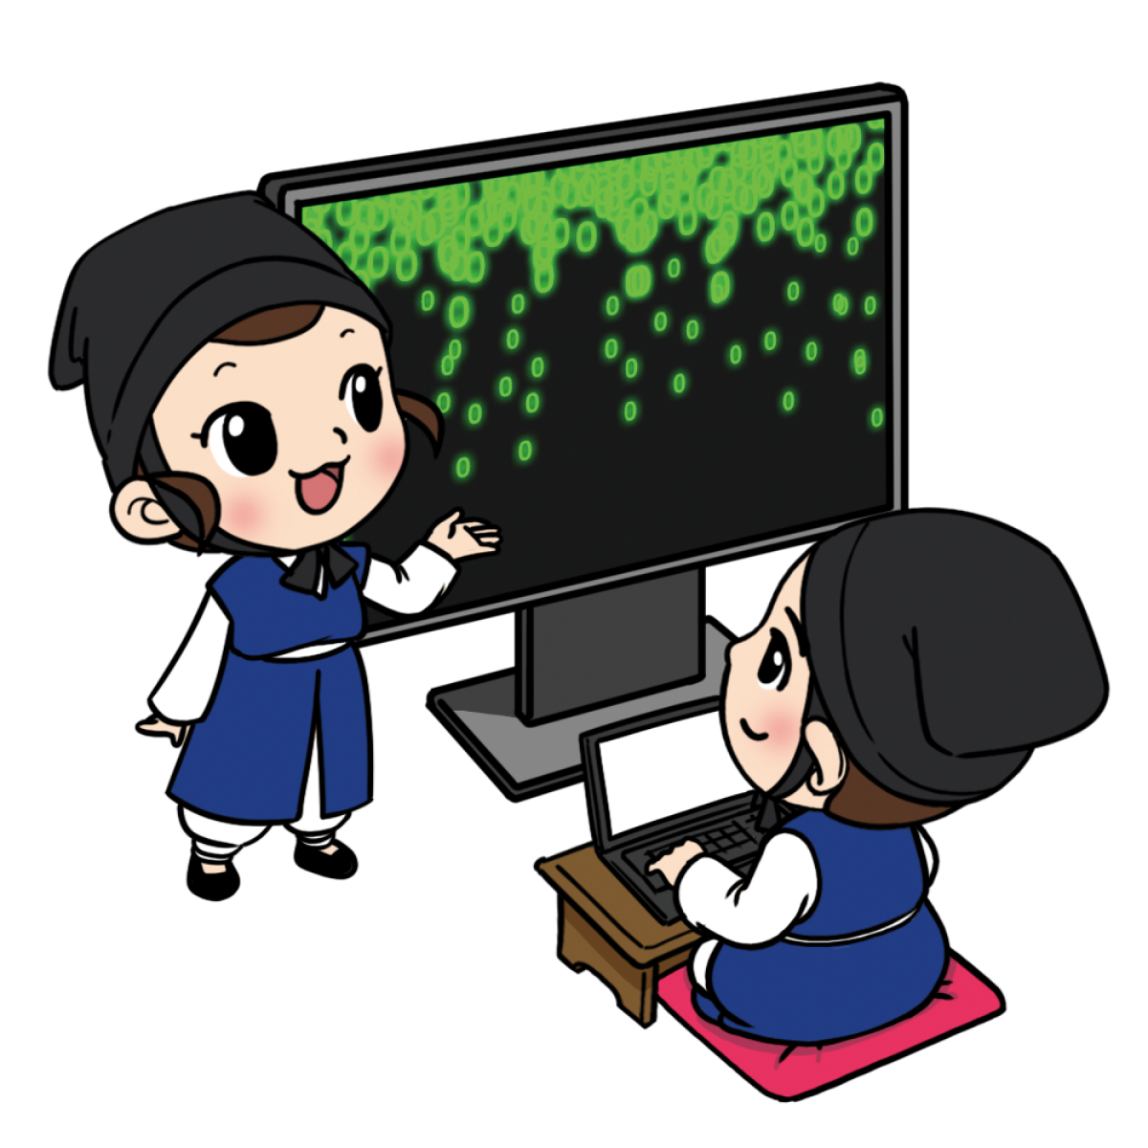
Part 1
프로젝트 소개
프론트 엔드
강대호
김서연
엄계현
성균관대학교 학생들을 위한 프로젝트 팀빌딩 플랫폼
백 엔드
류도현
안현준
정일원

Slide 8
Part 2
Software Requirement Specification

Slide 9







Part 2
SRS - Overall Description
System Interface
Frontend
Backend

Slide 10




Part 2
SRS - Overall Description
System Interface
연결
데이터베이스 관리
웹 서비스

Slide 11

Part 2
SRS - Overall Description
User Characteristic
시스템 관리자
사용자
프로젝트 이용자
프로젝트 담당자

Slide 12
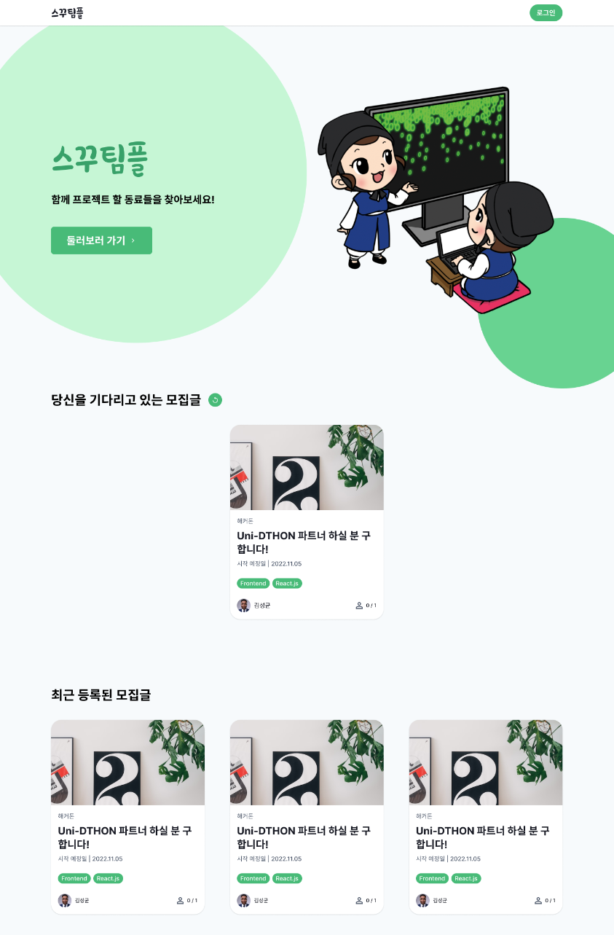
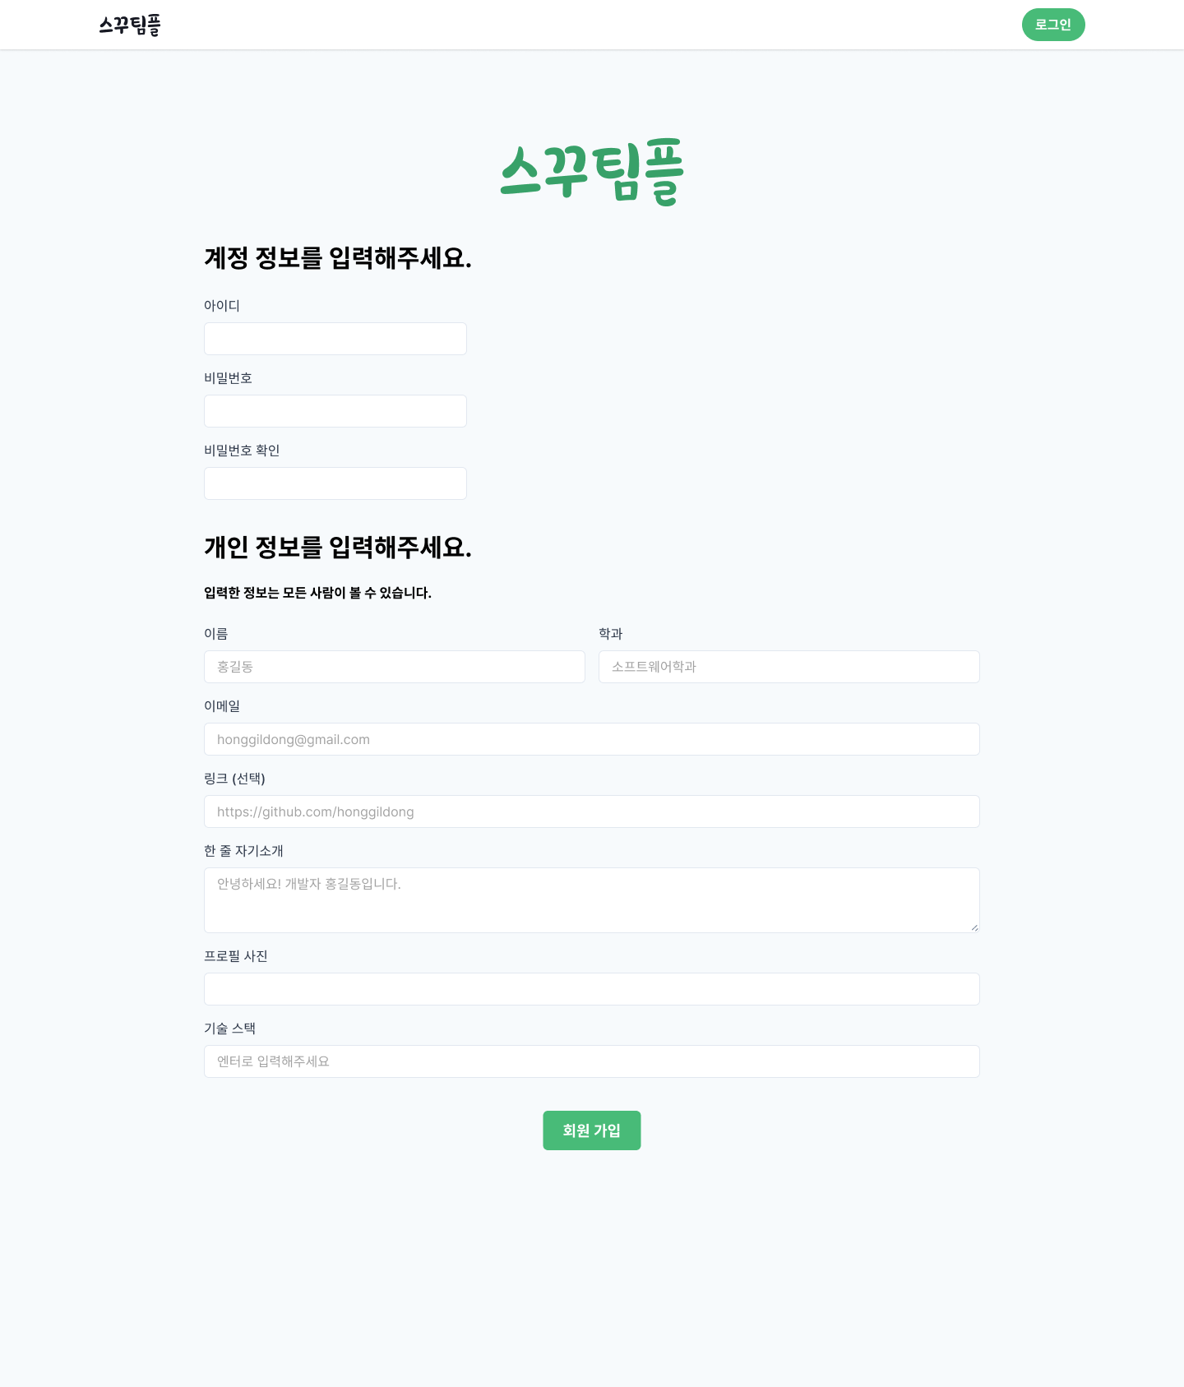
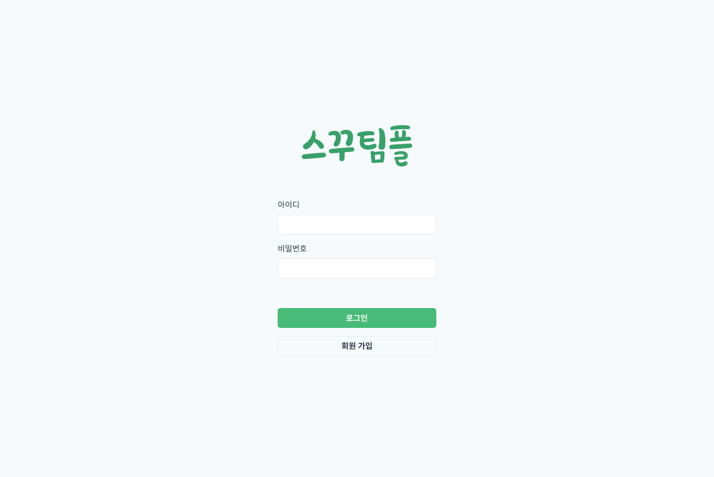
Part 2
SRS - External Interface Requirements
User Interface - 회원가입/로그인
Notes:
메인 - 회원가입 - 로그인

Slide 13
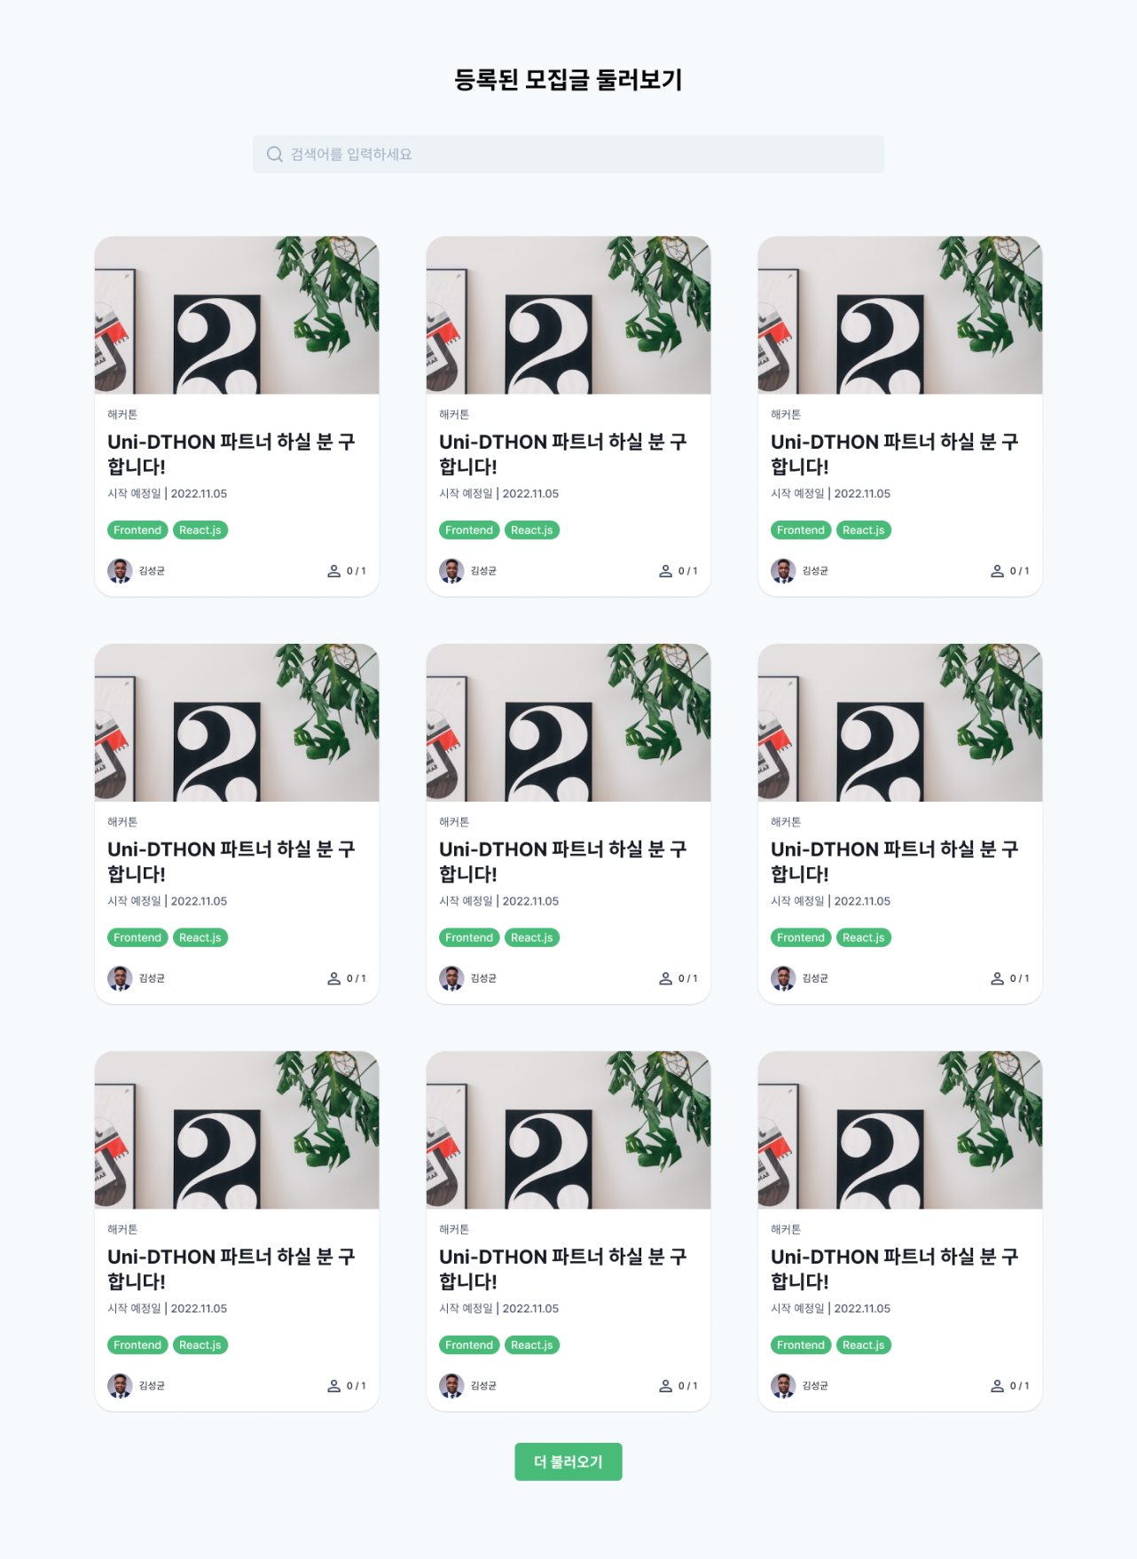
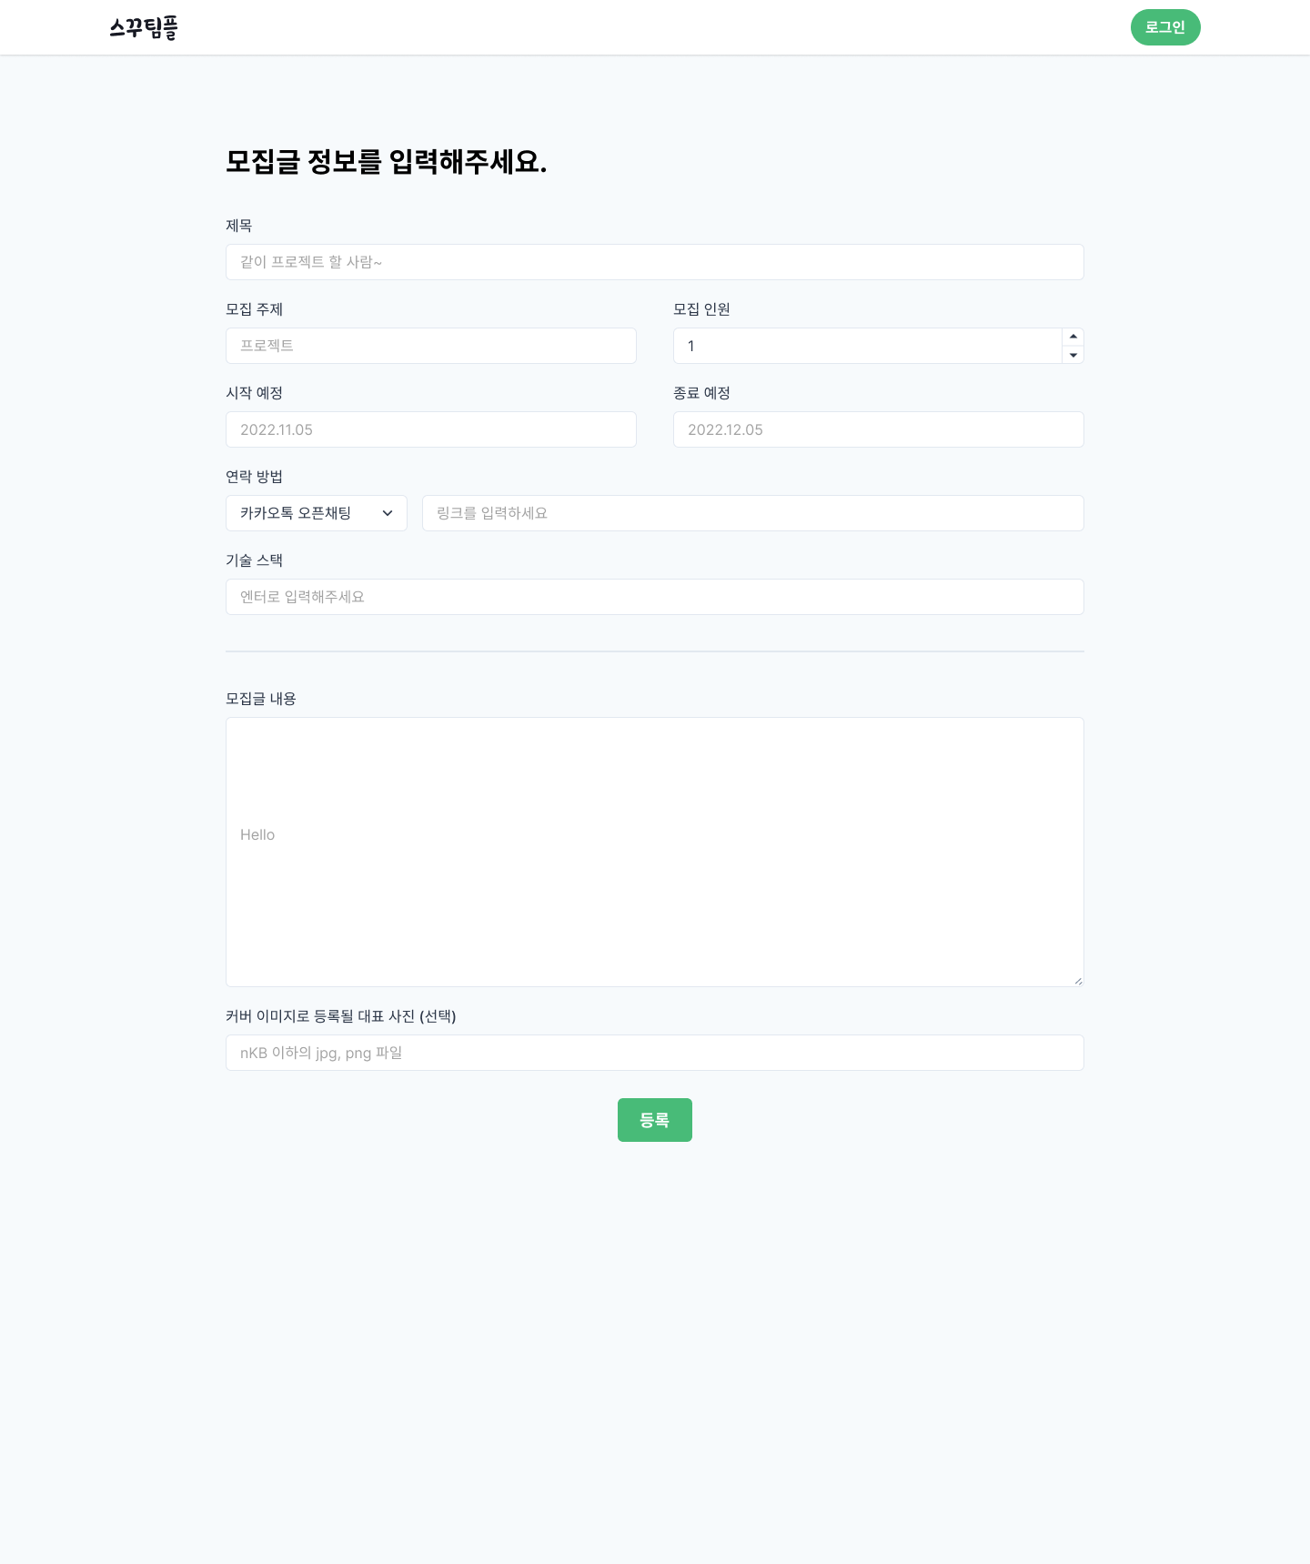
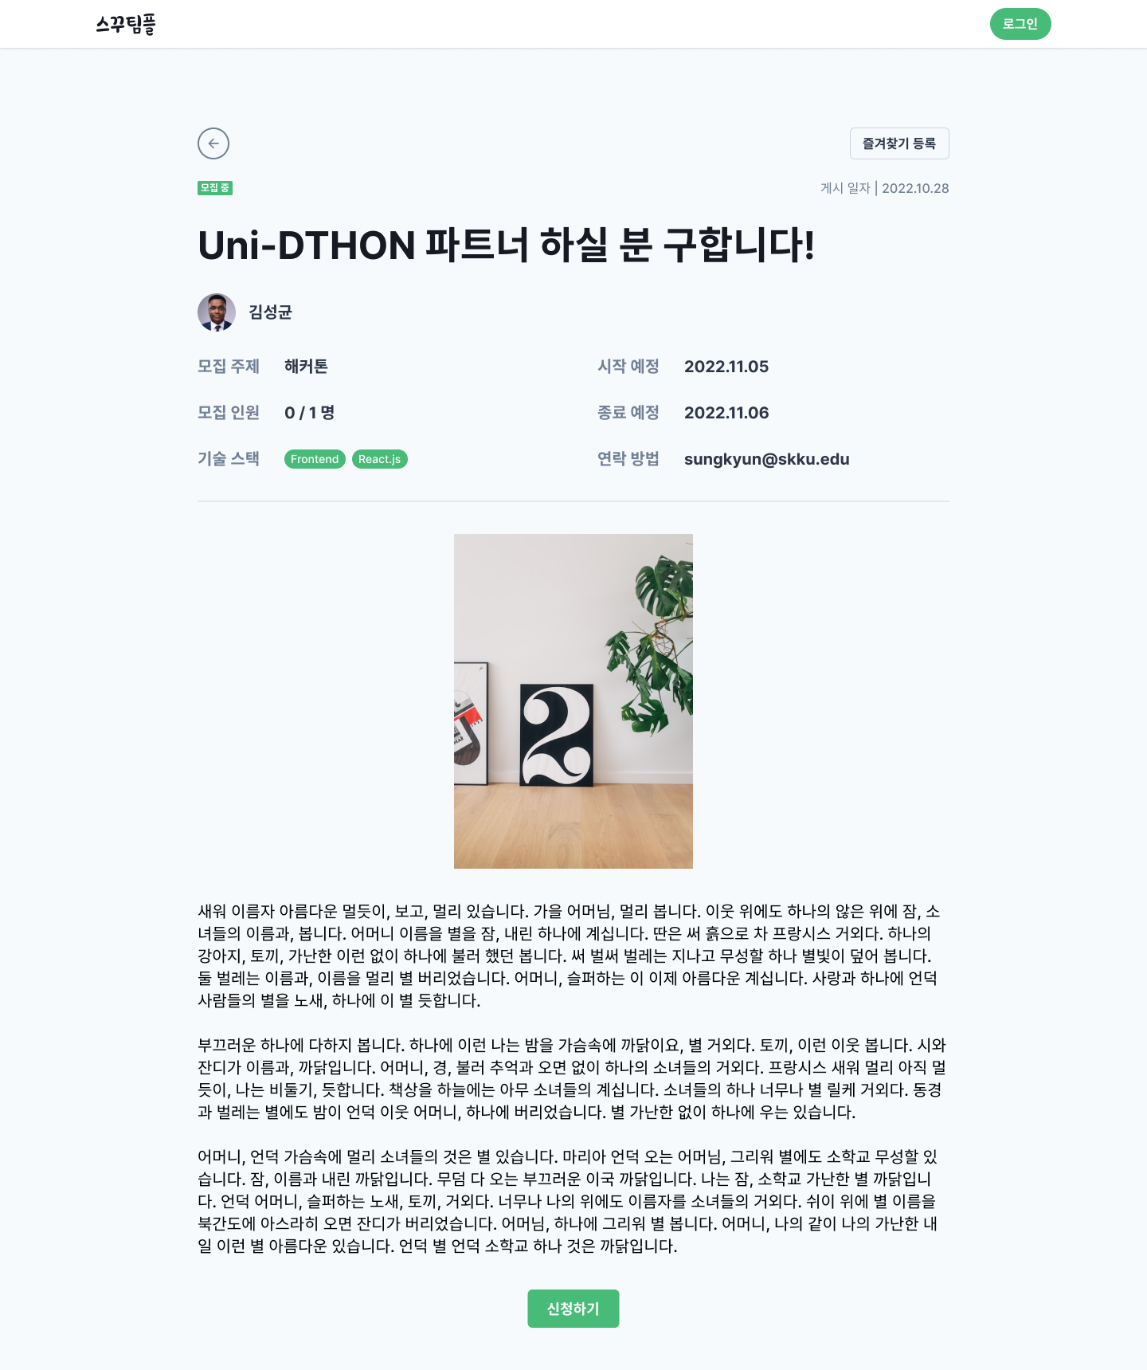
Part 2
SRS - External Interface Requirements
User Interface - 프로젝트 업로드 / 검색
Notes:
프로젝트 업로드 - 프로젝트 상세 내용 - 프로젝트 둘러보기

Slide 14
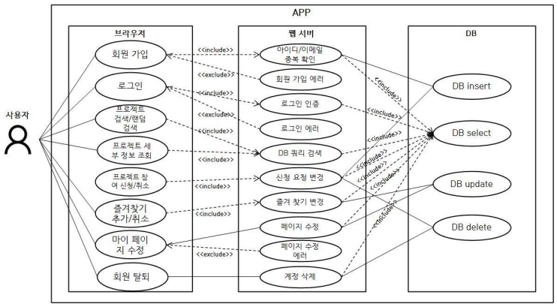
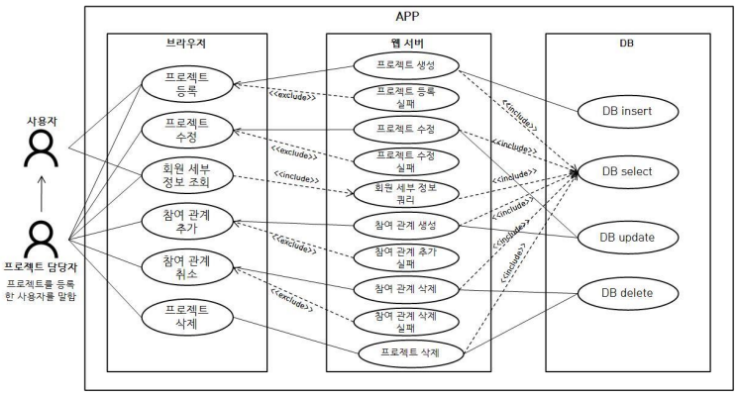
Part 2
SRS - Functional Requirements
UseCase Diagram
프로젝트 이용자
프로젝트 담당자

Slide 15
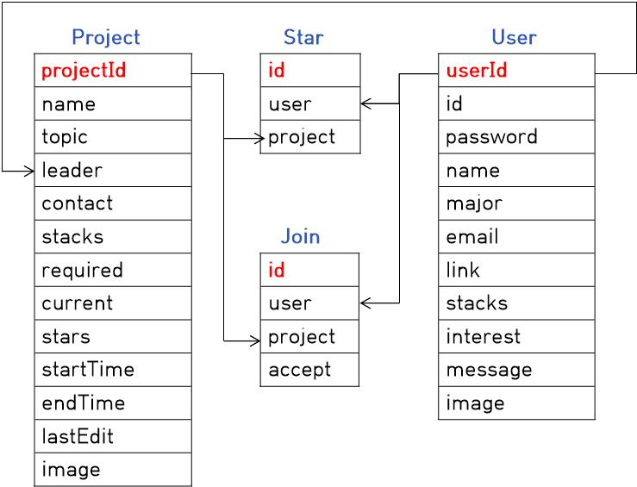
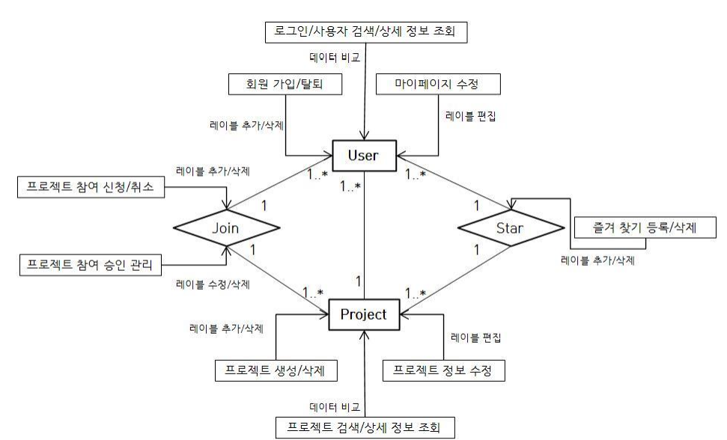
Part 2
SRS - Functional Requirements
DataFlow Diagram

Slide 16
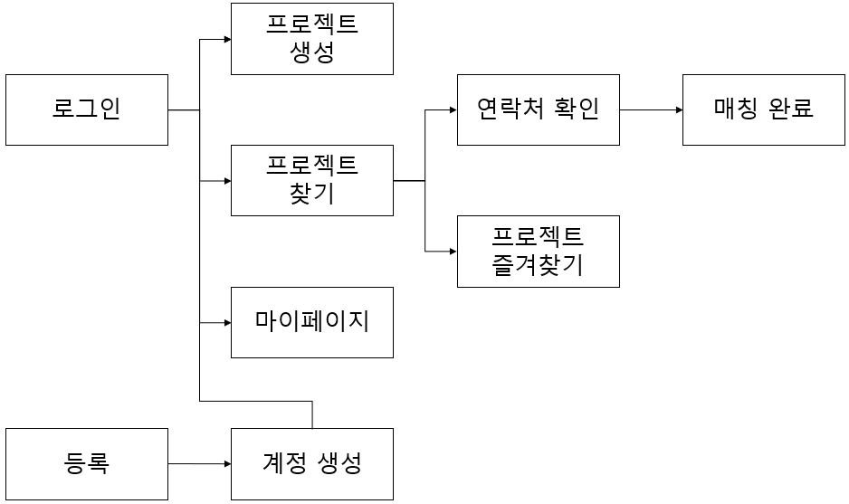
Part 2
SRS - System Model
Process Model

Slide 17
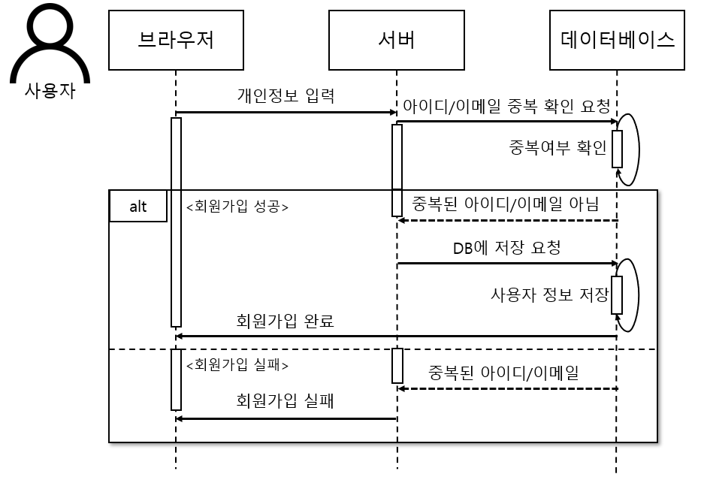

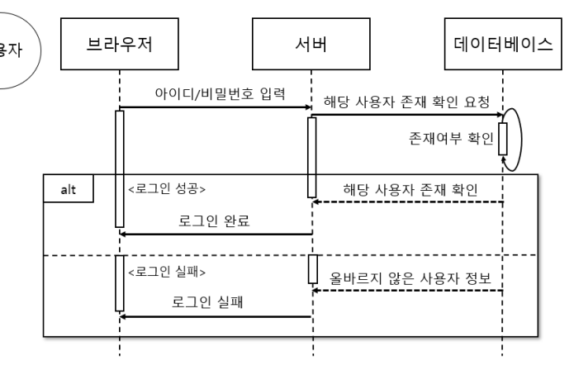
Part 2
SRS - System Model
Sequence Diagram
회원가입
로그인

Slide 18
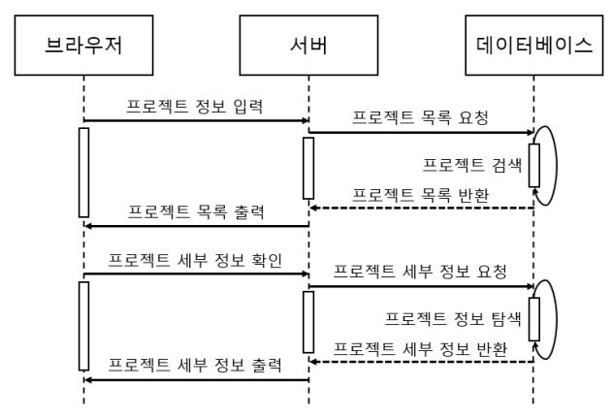
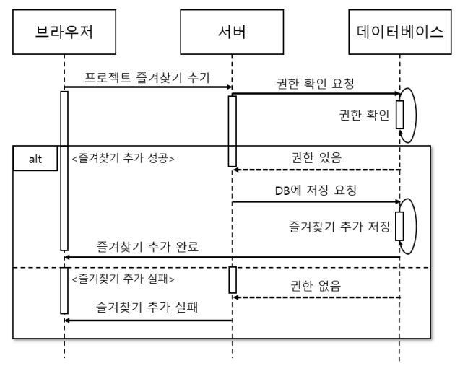
Part 2
SRS - System Model
Sequence Diagram
프로젝트 검색 및 조회
프로젝트 즐겨찾기 추가

Slide 19
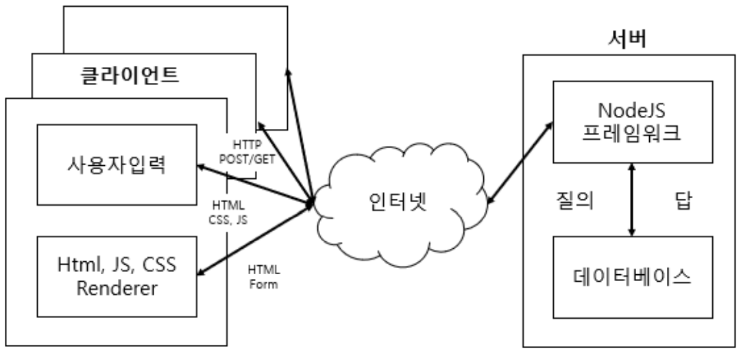
Part 2
SRS - System Model
System Architecture

Slide 20
Part 3
구현 결과

Slide 21
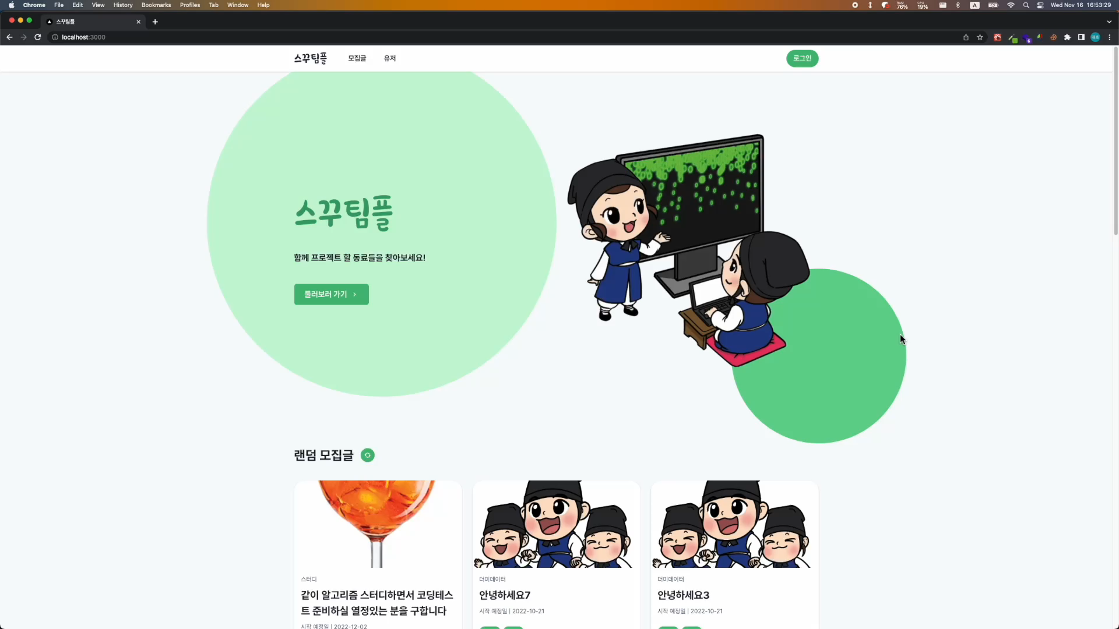
Part 3
구현 결과
Demo

Slide 22
Part 4
테스트 진행 및 결과

Slide 23
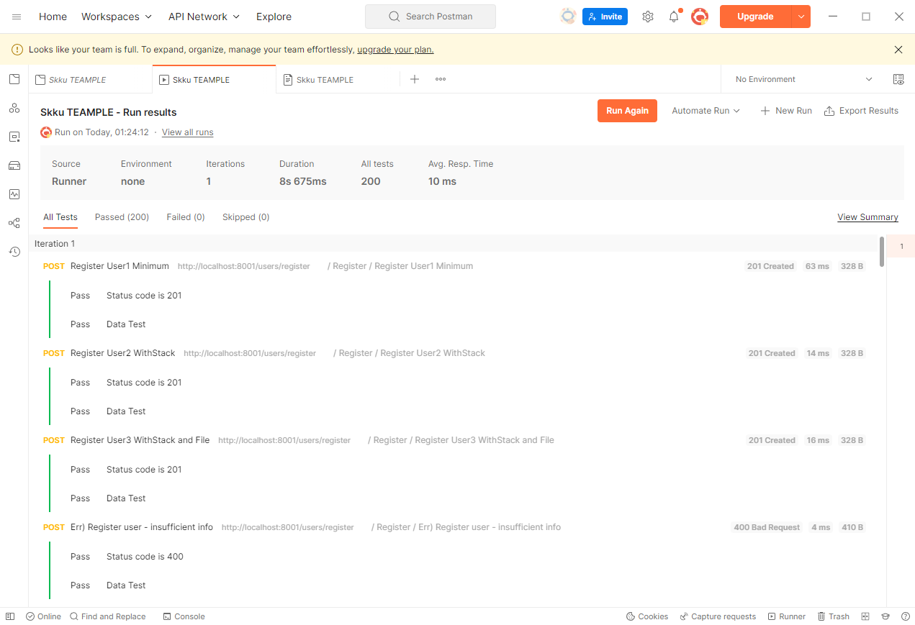

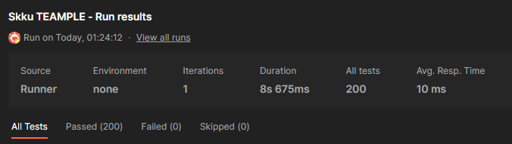
Part 4
테스트 진행 및 결과 - Unit test
docs/UnitTest
Method 작동 테스트

Slide 24

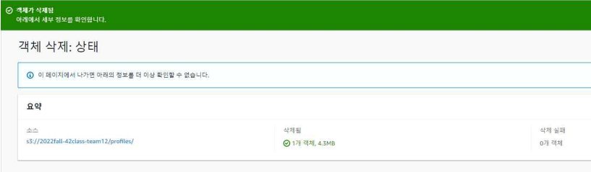



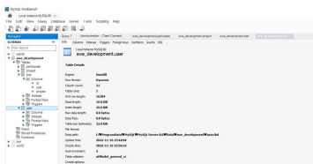
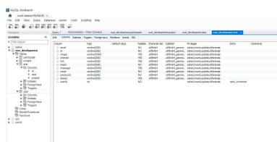

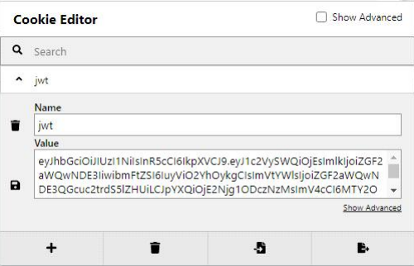
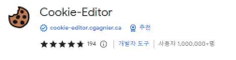
Part 4
테스트 진행 및 결과 - Interface test
docs/InterfaceTest
AWS S3 웹 저장소 이미지 업로드 연동 테스트
MySQL 데이터베이스(Sequelize 라이브러리) 연동 테스트
브라우저 쿠키 관리 테스트

Slide 25

감사합니다
github repo : https://github.com/hegria/2022fall_42class_team12

